Slide 1
Antropologia del Mediterraneo
Proff. Paola Sacchi e Pier Paolo Viazzo
A.A. 2020/21
Corsi di laurea in Scienze internazionali – Antropologia culturale e Etnologia

Slide 2
Lezione 11:
Famiglia e familismo in Italia:
Edward Banfield e il “familismo amorale”
Sommario
Le ragioni e le circostanze della ricerca di Banfield a Montegrano (1954)
Il familismo amorale: la tesi e il modello
Banfield e de Martino: un breve confronto tra le loro ricerche in Lucania negli anni ’50
Le vicissitudini di un titolo
Il peggior libro mai pubblicato nell’antropologia del Mediterraneo, come lascia intendere John Davis?
Oppure un libro con cui ancor oggi «merita confrontarsi» come suggerisce Arnaldo Bagnasco (2006)?
Due domande diverse: Banfield aveva ragione? Banfield ha ragione? – ovvero: quanto conta la cultura?
“Antropologi “anglo-sassoni”, “antropologi nativi” e nativi: lo strano caso di Chiaromonte
Antropologia del Mediterraneo
Paola Sacchi – Pier Paolo Viazzo

Slide 3
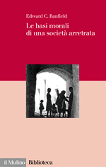
Un testo classico, influente e controverso
Edward C. Banfield (& Laura Fasano Banfield), The Moral Basis of a Backward Society, Glencoe, Ill., The Free Press, 1958.
Ultima edizione italiana: Le basi morali di una società arretrata, con un’introduzione di Arnaldo Bagnasco, Bologna, Il Mulino 2006.
Antropologia del Mediterraneo
Paola Sacchi – Pier Paolo Viazzo

Slide 4
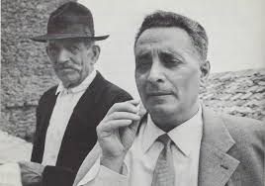
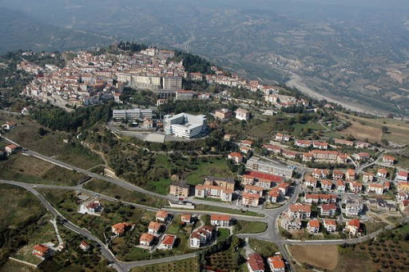
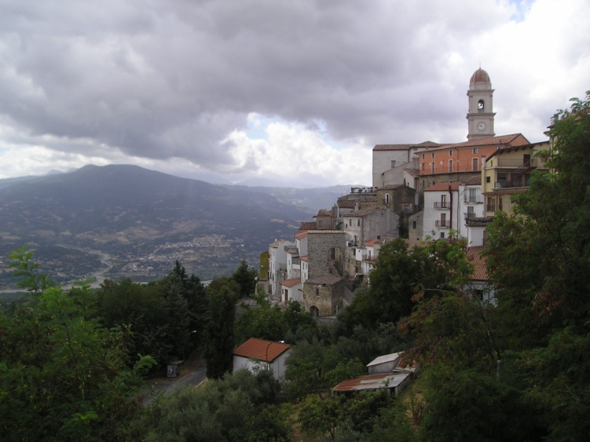
L’autore e la ricerca
Edward Banfield (1916-1999) era un politologo americano che partiva da interessi piuttosto diversi da quelli dell’antropologia per le forme di parentela e famiglia.
Studioso del mondo contadino già negli Stati Uniti, Banfield era alla ricerca di una dimostrazione del fatto che la cultura è un fattore cruciale nello sviluppo politico ed economico.
A questo fine decide di far propria la scelta metodologica dei suoi colleghi antropologi e di condurre nel 1954 – insieme alla moglie Laura Fasano, psicologa, italo-americana con solida padronanza dell’italiano – uno “studio di comunità” in una località del Mezzogiorno italiano: Chiaromonte, in provincia di Potenza, che viene celato sotto lo pseudonimo di Montegrano.
Antropologia del Mediterraneo
Paola Sacchi – Pier Paolo Viazzo

Slide 5
Il “familismo amorale” e i fattori che lo producono
Quello di Banfield è uno studio delle condizioni culturali, psicologiche e morali che stanno alla base dell’organizzazione politica (come pure di altri tipi di organizzazione).
L’approccio seguito è quello di un esame dettagliato dei fattori che ostacolano forme di azione comune in un sistema culturale che, sebbene non radicalmente eterogeneo a quello nordamericano, è tuttavia diverso, e anzi per taluni aspetti si avvicina assai al mondo mediterraneo e levantino.
Lo studio concerne un solo paese dell’Italia meridionale, la cui estrema povertà e arretratezza si possono spiegare in gran parte – anche se non interamente – con l’incapacità degli abitanti di agire insieme per il bene comune, o più in generale, per qualsivoglia fine che trascenda l’interesse materiale immediato del nucleo familiare.
Tale incapacità di organizzarsi attivamente al di là della ristretta cerchia familiare deriva secondo Banfield dall’ethos del “familismo amorale” – prodotto da tre fattori operanti congiuntamente in un quadro di miseria e marginalità:
- l’alta mortalità (specialmente, ma non solo, infantile) e quindi vita impregnata da un’ansia di morte prematura;
- l’ assetto fondiario (grandi proprietà coltivate da piccoli mezzadri);
- l’inesistenza dell’istituto della famiglia estesa, cioè di tipo patriarcale.
Antropologia del Mediterraneo
Paola Sacchi – Pier Paolo Viazzo

Slide 6
La tesi (e le circostanze: povertà e famiglia nucleare)
“[Non] siamo in grado di dire in che misura – esattamente – Montegrano rappresenti le condizioni dell’Italia meridionale in generale: tuttavia sembra possibile affermare che, per taluni aspetti che interessano questo studio, Montegrano è abbastanza ‘tipico’ per il Sud” (Banfield 2006: 39).
“I montegranesi agiscono come se seguissero questa regola generale: ‘massimizzare i vantaggi materiali e immediati del nucleo familiare; supporre che gli altri si comportino allo stesso modo” (2006: 101).
“La famiglia è composta del padre, della madre, dei figli non ancora sposati. Gli altri parenti non fanno parte della famiglia in senso proprio […]. Il contadino vive nell’attesa di una qualche terribile calamità che può colpirlo ogni momento. Egli vive come se immense sventure stessero sospese ad un filo sopra la sua famiglia” (2006: 120)
“In un mondo così oppresso dalla paura dell’avvenire, dovere dei genitori è fare ciò che sia possibile per proteggere la famiglia, e preoccuparsi esclusivamente del suo ‘interesse’. L’’interesse’ della famiglia è il suo vantaggio materiale e immediato” (2006: 125).
Antropologia del Mediterraneo
Paola Sacchi – Pier Paolo Viazzo

Slide 7
Il modello
Nella tesi di Banfield – che ha un atteggiamento ambiguo rispetto al fatto di confinare le sue considerazioni al contesto specifico o di estenderle a tutto il Mezzogiorno – l’arretratezza del Sud Italia è dovuta alla cultura familista, che favorisce la separazione competitiva e non la collaborazione.
Banfield sembra concedere delle “attenuanti”: l’alta mortalità, la frammentazione della proprietà fondiaria e la conseguente povertà, soprattutto la mancanza di una famiglia estesa che avrebbe favorito lo sviluppo della collaborazione e della solidarietà.
Ma l’incapacità di cooperare per il bene collettivo, e quindi la mancanza di senso civico, sono chiaramente di ostacolo allo sviluppo economico.
Antropologia del Mediterraneo
Paola Sacchi – Pier Paolo Viazzo

Slide 8
Intermezzo: breve confronto tra Banfield e de Martino in Lucania
Somiglianze e punti di contatto
I luoghi: entrambi scelgono la Lucania perché “Cristo si è fermato a Eboli”, non entrando dunque in una regione che entrambi ritengono “arretrata” (Banfield cita più volte il libro di Carlo Levi: e riferisce che anche i “borghesi” di Montegrano lo citavano «in tono di approvazione, anche se riferendosi non tanto al loro paese, ma ad altri»)
Gli anni: Sud e magia è frutto di «esplorazioni etnografiche condotte dal 1950 al 1957”, il libro di Banfield si basa su un soggiorno di 9 mesi a Montegrano tra il 1954 e il 1955.
La data di pubblicazione: il libro di Banfield appare nel 1958, Sud e magia nel 1959.
Entrambi si occupano poco o nulla di onore & vergogna.
Tanto Banfield quanto de Martino accordano notevole importanza all’indagine psicologica.
Un punto in comune poco noto è che la ricerca di Banfield è sostenuta da finanziamenti americani (Università di Chicago, Fondazione Ford, Social Science Research Council), ma anche la ricerca di de Martino ad Albano di Lucania (condotta con lo psicoanalista Emilio Servadio) «fu generosamente finanziata dalla Parapsychology Foundation di New York».
Antropologia del Mediterraneo
Paola Sacchi – Pier Paolo Viazzo

Slide 9
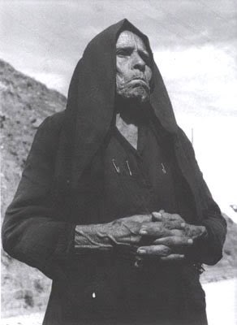
Intermezzo: breve confronto tra Banfield e de Martino in Lucania
Differenze e divergenze
Banfield conduce uno “studio di comunità” nello stile di Redfield (e, indirettamente, di Malinowski), concentrandosi su una solo località, in cui soggiorna per un prolungato periodo di tempo; de Martino invece compie brevi “missioni” in numerose località (Tricarico, Albano, Pisticci, Colobraro, Oppido Lucano, Viggiano e altre).
Banfield lavora in collaborazione con la moglie (peraltro psicologa), mentre de Martino conduce le sue ricerche “in équipe” e viene accompagnato sul campo da fotografi (fra cui da ricordare Franco Pinna e André Martin), etnomusicologi (molto importante la collaborazione con Diego Carpitella), psicologi; questo vale anche per le ricerche di de Martino in Puglia che portano al suo libro La terra del rimorso.
Banfield trascura del tutto il “pensiero magico-religioso” che è al centro dell’interesse di de Martino, mentre de Martino trascura lo studio della struttura economica, politica e sociale.
E ovviamente: Banfield è politologo, de Martino “etnologo” (come amava definirsi); il primo è “anglo-sassone” e di orientamento conservatore, il secondo “nativo” (anche se viene da Napoli, capitale di quel Sud in cui Cristo era arrivato) e politicamente di sinistra.
La fattucchiera di Colobraro
(foto di Franco Pinna, 1952)
Antropologia del Mediterraneo
Paola Sacchi – Pier Paolo Viazzo

Slide 10
Le basi morali di una società arretrata:
un libro da subito controverso
L’edizione originale del 1958 e poi la traduzione italiana del testo (1961) suscitano un acceso dibattito tra sociologi e storici italiani (oltre che tra gli antropologi anglofoni: ad es. Sydel Silverman e John Davis) e le critiche si concentrano sui seguenti aspetti:
La metodologia, in particolare il modo in cui sono formulate le domande (dal punto di vista dell’antropologia il suo metodo risulta piuttosto bizzarro, quantomeno ibrido: da un lato vive con la famiglia a Montegrano per nove mesi, dall’altro le testimonianze sono perlopiù raccolte attraverso i test di appercezione tematica (TAT). Tuttavia, la maggior parte dei critici considera il testo come un buon lavoro etnografico ma ne contesta l'interpretazione teorica.
Il problema della generalizzazione: da Montegrano all’intero Sud.
La disattenzione o l’incapacità di Banfield di riconoscere altre forme di relazione e di solidarietà (di parentela, di vicinato, di comparaggio, di amicizia).
Antropologia del Mediterraneo
Paola Sacchi – Pier Paolo Viazzo

Slide 11
Il “peggior studio” nel campo dell’antropologia mediterranea?
Come è stato brevemente notato nella lezione 6 sulle relazioni fra antropologi “anglo-sassoni” e antropologi “nativi”, negli anni ’50 Ernesto de Martino aveva condotto studi a Pisticci, la cittadina in provincia di Matera dove John Davis effettuerà la sua ricerca sul campo tra il marzo 1963 e gli inizi del 1966. – Ma invano si cercherebbe un riferimento a de Martino nella monografia etnografica di Davis su Pisticci (1973): de Martino viene evidentemente escluso in quanto “professore tyloriano”. Non va però meglio a Banfield.
A p. 73 del suo libro People of the Mediterranean (1977) Davis sta criticando selvaggiamente un volume di A.L. Maraspini (un antropologo italiano, o di origini italiane, poco conosciuto ma comunque addottorato a Oxford), su Calimera in Puglia, e scrive: «unfortunately it is the second worst book on Mediterranean anthropology».
Qual è il peggiore? Non citando mai nel suo testo il libro di Banfield (chiaramente innominabile…) Davis lascia pochi dubbi.
John Davis (1973), Land and Family in Pisticci, London, The Athlone Press.
A.L. Maraspini (1968), The Study of an Italian Village, Paris, Mouton.
John Davis (1977), People of the Mediterranean, London, Routledge & Kegan Paul.
Antropologia del Mediterraneo
Paola Sacchi – Pier Paolo Viazzo

Slide 12
Le vicissitudini della traduzione italiana
Esistono tre edizioni italiane (tutte pubblicate dal Mulino):
L’allora giovane casa editrice Il Mulino, che stava introducendo in Italia la politologia e la sociologia, intuisce subito che si tratta di un testo importante ma anche scottante fin da titolo. Decide di tradurlo ma con un titolo anodino.
1961: Una comunità del Mezzogiorno, pp. 157.
Quindici anni più tardi il libro ricompare con il titolo “restaurato”, ma le dimensioni del volume sono più che raddoppiate: è preceduto da una lunga e molto critica introduzione del sociologo Domenico De Masi e ha in appendice una serie di saggi critici sul volume, tra cui scritti di John Davis, Sydel Silverman, Alessandro Pizzorno, e altri.
1976: Le basi morali di una società arretrata, pp. 356.
Trent’anni più tardi viene ripubblicato solo con un’introduzione di Arnaldo Bagnasco, che lo ritiene libro senza dubbio discutibile ma con il quale con cui ancor oggi «merita confrontarsi».
2006: Le basi morali di una società arretrata, pp. 194 (compresa introduzione di Bagnasco)
Antropologia del Mediterraneo
Paola Sacchi – Pier Paolo Viazzo

Slide 13
Il ritorno di Banfield
Va sottolineato che Banfield aveva condotto la sua ricerca negli anni immediatamente seguenti il cosiddetto “Piano Marshall”, il piano politico economico statunitense per aiutare la ripresa dell’Europa del dopoguerra (European Recovery Program), così chiamato dal nome del suo ideatore, il Segretario di Stato George Marshall.
Le tesi di Banfield conoscono una nuova fortuna dopo il crollo del Muro di Berlino, quando si prospetta l’opportunità di un “nuovo Piano Marshall” rivolto all’Europa orientale:
E. Tarkowska e J. Tarkowski, Social Disintegration in Poland: Civil Society or Amoral Familism?, «Telos», 89, 1991, pp. 103-109.
A rilanciare il dibattito in Italia è però la riproposta del libro in una nuova edizione italiana nel 2006:
Arnaldo Bagnasco, “Ritorno a Montegrano”, Introduzione a Banfield, Le basi morali di una società arretrata, Bologna, Il Mulino, 2006, pp. 7-34.
Antonino Blando, “Il ritorno di Banfield”, in Meridiana, 59-60, 2007, pp. 307-323
Forum nella rivista Contemporanea, 10 (4), 2007, con interventi di Marco Santoro, David Kertzer, Dario Gaggio e Pier Paolo Viazzo.
Antropologia del Mediterraneo
Paola Sacchi – Pier Paolo Viazzo

Slide 14
Culturalismo o riconoscimento dell’importanza della cultura?
La principale accusa mossa alla tesi di Banfield e al concetto di “familismo amorale” come causa dell’arretratezza è quella di culturalismo.
Nel suo contributo al forum ospitato dalla rivista Contemporanea (2007), l'antropologo americano David Kertzer (studioso eminente e con lunga esperienza di ricerca in Italia) riconosce che Banfield ha probabilmente sbagliato, che l'ethos del “familismo amorale” da solo non spiega l'arretratezza, che la ricerca delle cause deve considerare una molteplicità di forze differenti – e tuttavia, i valori e la visione del mondo che peso hanno?
Scrive Kertzer:
“Ci sono due ragioni per cui il libro di Banfield continua ad affascinare ancora oggi. La prima è che l’opera descrive un mondo di povertà, fame e, soprattutto, isolamento che non è più possibile trovare in Italia. La seconda riguarda la questione centrale del libro: come si deve interpretare il ruolo della cultura nello spiegare l’organizzazione sociale e il comportamento politico?”
David I. Kertzer, “Banfield, i suoi critici e la cultura”, Contemporanea, 10 (4), 2007, pp. 701-09.
Antropologia del Mediterraneo
Paola Sacchi – Pier Paolo Viazzo

Slide 15
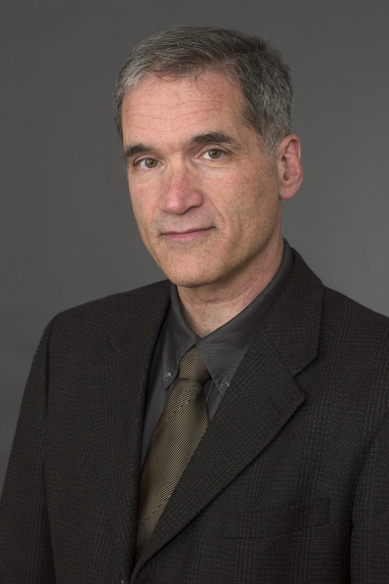
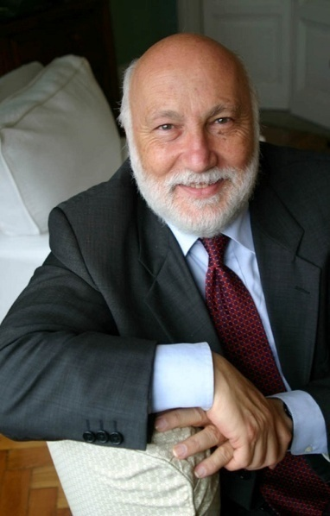
La voce di un antropologo “anglo-sassone”
Nello stesso articolo, Kertzer (studioso peraltro liberal e certo non allineato a destra) coglie l’occasione per esprimere la frustrazione degli antropologi “anglo-sassoni” accusati negli anni ’70 di etnocentrismo o addirittura di imperialismo.
Kertzer, che aveva poco prima condotto una ricerca di antropologia urbana sui rapporti tra cattolici e comunisti a Bologna, usa toni molto duri nei confronti di Domenico De Masi:
L’introduzione di Domenico De Masi all’edizione del 1976 del libro di Banfield appare oggi, almeno a chi scrive, come un prodotto obsoleto di quell’era. […] Non solo si accusa ripetutamente Banfield di «etnocentrismo», un peccato da cui De Masi si reputa immune, ma lo si presenta come un rappresentante dell’imperialismo americano. […]
De Masi ci dice che il libro di Banfield pone «domande inquietanti», e precisamente «perché, durante la guerra fredda, gli Stati Uniti investirono somme ingenti per raccogliere dati sociologici nel nostro paese?». L’idea che «gli Stati Uniti» investirono «somme ingenti» in studi come quelli di Moss, Pitkin, e Banfield è semplicemente ridicola. Anche prescindendo dalla teoria cospirazionista, che vede gli Stati Uniti come finanziatori di tali progetti, il budget complessivo di tutti e tre gli studi fu senza dubbio inferiore allo stipendio corrisposto al De Masi nell’anno in qui scrisse i suoi attacchi.
(Kertzer 2007, p. 704)
David Kertzer (a sinistra) e Domenico De Masi
Antropologia del Mediterraneo
Paola Sacchi – Pier Paolo Viazzo

Slide 16
Posizioni attuali nel dibattito: oppositori e critici
Jane Schneider, “Anthropology and the Cold War Mediterranean”, Urban Anthropology and Studies of Cultural Systems and World Economic Development, 41 (2012), pp. 107-129, in particolare pp. 120-127.
Sottolinea la componente ideologica che hanno guidato la ricerca di Banfield, collocandola nel clima di “guerra fredda” del secondo dopoguerra.
Carlo Capello e Neville Colclough, “A Moral Familism? Family Clusters, Neighbourhood and Social Welfare in a South Italian Community”, in Patrick Heady e Peter Schweitzer (a cura di), Family, Kinship and State in Contemporary Europe, vol. 2 (The View from Below: Nineteenth Localities), Frankfurt/New York, Campus Verlag, 2010, pp. 304-324.
Gli autori prendono le distanze da Banfield, ma si interrogano sul ruolo del familismo (non necessariamente “amorale”) all’interno di un regime di welfare come quello meridionale.
Una domanda che Banfield e il suo libro pongono è infatti: chi si prende cura degli anziani a Montegrano?
Antropologia del Mediterraneo
Paola Sacchi – Pier Paolo Viazzo

Slide 17
Posizioni attuali nel dibattito: sostenitori
Sono soprattutto politologi come Robert Putnam e Emanuele Ferragina, e per ragioni diverse sociologi e demografi italiani come Marzio Barbagli e Gianpiero Dalla Zuanna, ma anche economisti e sociologi economici (Alberto Alesina, Paola Giuliano, Martin Ljunge) che cercano di mettere alla prova empiricamente le teorie di Banfield per comprendere tendenze e preferenze economiche attuali.
Robert D. Putnam, Making Demogracy Work: Civic Traditions in Modern Italy, Princeton Princeton University Press, 1993.
Emanuele Ferragina, “Il fantasma di Banfield: una verifica empirica della teoria del familismo amorale”, Stato e Mercato, 92 (2011), pp. 283-312.
Gianpiero Dalla Zuanna, “The banquet of Aeolus: a familistic interpretation of Italy’s lowest low fertility”, Demographic Research, 4 (2001), pp. 133-161.
Marzio Barbagli, Maria Castiglioni e Gianpiero Della Zuanna, Fare famiglia in Italia. Un secolo di cambiamenti, Bologna, Il Mulino, 2003.
Alberto Alesina e Paola Giuliano, “The Power of the Family”, Journal of Economic Growth, 15 (2010), pp. 93-125.
Martin Ljunge, “Was Banfield Right? Family Ties and Civic Values”, Working Paper, University of Copenhagen, 2012 <http://users.unimi.it/brucchiluchino/X/familytiessep11.pdf>
Antropologia del Mediterraneo
Paola Sacchi – Pier Paolo Viazzo

Slide 18
Posizioni attuali nel dibattito: intermedi
Pier Paolo Viazzo, “Revocare l’ostracismo? L’antropologia di fronte a un classico ripudiato”, Contemporanea. Rivista di storia dell’800 e del ’900, 10 (4), 2007, pp. 714-719.
Ferdinando Mirizzi, “L’image de la famille italienne dans la littérature socio-anthropologique anglo-américaine et européenne (1950-1970)”, Ethnologie française, 162 (2016), pp. 229-240.
Viazzo: suggerisce (anche per comprendere le diverse ragioni di sostenitori e oppositori) di porre due distinte domande:
Banfield aveva ragione? (le sue descrizioni sono corrette? la famiglia nucleare era davvero prevalente a Montegrano e più in generale e nel Mezzogiorno italiano?)
Banfield ha ragione? (nel sostenere che è la cultura – o l’ethos “amorale” della famiglie – a spiegare/causare l’arretratezza economica?)
Mirizzi (attuale presidente della SIAC, Società Italiana di Antropologia Culturale): non lesina critiche a Banfield nel suo recente articolo (2016) sull’immagine – molto spesso stereotipata – della famiglia italiana nella letteratura socio-antropologica anglo-americana e europea.
Ma …
Antropologia del Mediterraneo
Paola Sacchi – Pier Paolo Viazzo

Slide 19
da: basilicata.net Chiaromonte, Mirizzi è il presidente dell’Osservatorio Banfield 13/03/2013 13:23 Si è tenuta nei giorni scorsi presso le sede municipale di Chiaromonte la prima seduta dell’Osservatorio scientifico regionale ‘Edward C. Banfield’ per la salvaguardia del patrimonio etnoantropologico della Basilicata”, istituito con Legge regionale 29 gennaio 2010 n. 8. “Durante tale seduta – rende noto il sindaco Antonio Vozzi - è stato nominato, all’unanimità, presidente dell’Osservatorio il Prof. Ferdinando Mirizzi, docente di discipline demoetnoantropologiche presso la Facoltà di Lettere e Filosofia dell’Università di Basilicata. Per garantire all’osservatorio una concreta ed immediata operatività, è stata individuata anche una segreteria tecnico-amministrativa. I componenti dell’Osservatorio hanno rimarcato la necessità di muoversi in stretto raccordo con le istituzioni regionali, e pertanto nei prossimi giorni sarà chiesto un incontro alla Regione Basilicata, affinché la stessa condivida azioni e progetti da mettere in campo, per riportare al centro dell’attenzione, anche del dibattito politico, il tema sempre vivo del Mezzogiorno e della sua crescita sociale e culturale”.
Antropologia del Mediterraneo
Paola Sacchi – Pier Paolo Viazzo

Slide 20
da: ilpurtiello.blogspot.com/2010/02/osservatorio-scentifico-etno.html‎
OSSERVATORIO SCIENTIFICO ETNO-ANTROPOLOGICO "EDWARD C. BANFIELD
Antropologia del Mediterraneo
Paola Sacchi – Pier Paolo Viazzo

Slide 21
… e ancor più recentemente
da: Basilicata.it, 12 settembre 2017
https://www.basilicata24.it/2017/09/chiaromonte-investe-banfield-capovolge-la-teoria-del-familismo-amorale-48585/
Chiaromonte investe su Banfield e capovolge la teoria del familismo amorale
Con il programma “Residenza per artisti ed antropologi”, che si terrà dal 14 al 23 settembre
“L’Osservatorio scientifico, istituito con la legge regionale n. 8 del 29 gennaio 2010 per la salvaguardia del patrimonio etno-antropologico della Basilicata - spiega la sindaca di Chiaromonte Valentina Viola - è stato intitolato al sociologo americano Edward C. Banfield, per riconoscimenti acquisiti sul campo.
Se fino ad oggi Banfield e la sua teoria sul “familismo amorale” evocavano un concetto negativo per il nostro paese, grazie a queste attività sarà invece possibile un’inversione di tendenza, investendo quindi sulle ricadute positive legate al nome del sociologo statunitense”.
E per aggiornamenti e approfondimenti:
http://montegranorevolution.weebly.com/edward-c-banfield.html (consultato 17 ottobre 2020)
Antropologia del Mediterraneo
Paola Sacchi – Pier Paolo Viazzo

